Slide 1
새싹교실 5주

Slide 2
Tensorflow
심층 신경망 을 위해 개발된 오픈소스 소프트웨어 라이브러리
아파치 2.0 라이선스
2019년 기준 가장 많이 사용되는 프레임워크
Python, c++, Java, R, Go 지원
고급 신경망 api인 keras와 통합
Eager execution 지원

Slide 3
Keras
앞으로 계속해서 보게 될 api
Tensorflow의 표준 하이레벨 api (tf.keras)
→ 직관적인 프로그래밍 가능

Slide 4
tf.keras
Tensorflow 내부에 구현된 keras
Tensorflow api와 통합 가능
Colab에는 이미 tensorflow가 설치되어 있음
Sequential, functional, model subclassing
일단 sequential을 사용, 나머지 두 방식은 나중에 설명할 예정

Slide 5
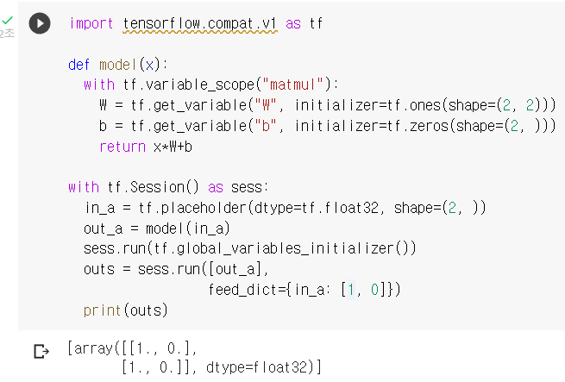
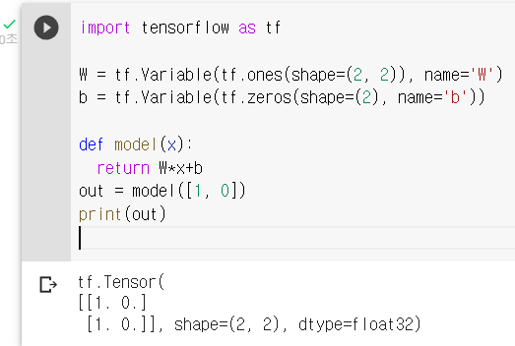

Slide 6
신경망
ANN(artificial neural network)
포유류의 중추 신경계 연구에서 영감을 받은 머신러닝 모델
하나의 계층(layer)의 뉴런은 특정 상태(activation)가 되면 다른 계층으로 메시지를 전달함(fire).
추상화 단계를 점진적으로 늘리는 형태 → 인간의 시각 시스템과 비슷 (hierarchical, multi-stage processes)

Slide 7
퍼셉트론
Percecptron
Feature vector(R^d)가 주어지면 1, 0을 출력하는 알고리즘
F(x) = 1, if wx+b>0
0, otherwise
W는 가중치 벡터, wx는 dot product, b는 편향(bias)
Wx+b는 w와 b에 따라 위치를 변경하는 초평면을 그린다고 생각할 수 있음
초평면은 ambient space보다 한 차원이 낮은 subspace

Slide 8
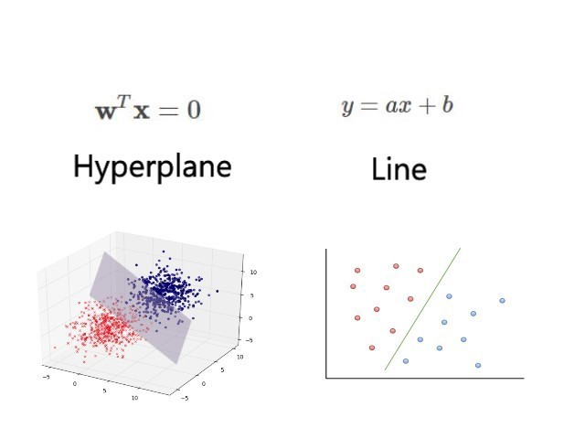

Slide 9
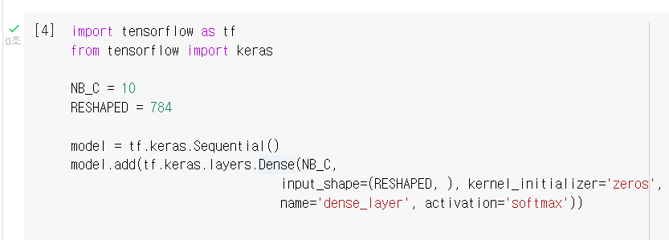
mlp
Sqeuantial: 신경망 계층의 선형 파이프라인
Dense net: 각 계층(layer)의 뉴런이 이전 계층에 위치한 모든 뉴런과 완전 연결되어 있고, 그 다음도 그렇다는 의미.

Slide 10
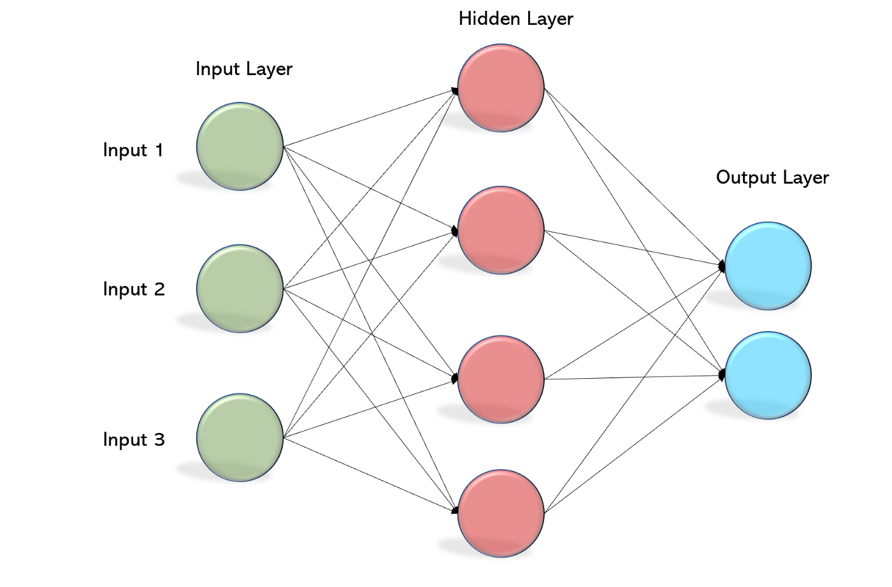
mlp(2)
퍼셉트론: 단일 선형 계층
Mlp: 다층 퍼셉트론
입출력 중간의 모든 계층은 숨겨져 있으므로 은닉층으로 불림

Slide 11
학습
W와 b로 가장 적합한 것은?
오차를 최소화시키는 방식으로 조정
이미지를 처리해나가면서 w와 b를 조정해가며 오차를 줄이길 원함 → w와 b를 조금씩 변경해야 함
퍼셉트론의 계단 함수는 사용할 수 없음
1. 불연속, 2. 기울기가 0

Slide 12
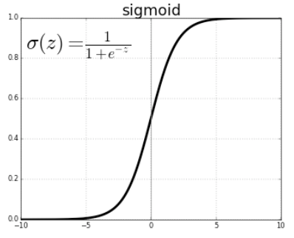
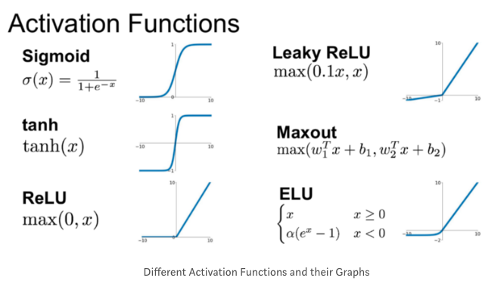
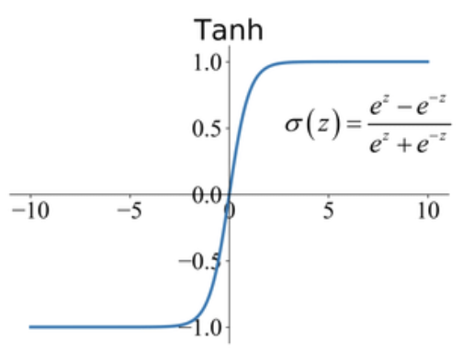
학습(2)
Sigmoid
tanh
일부 최적화 문제를 해결하는 데에 도움이 되기 때문에 ReLU를 많이 씀.

Slide 13
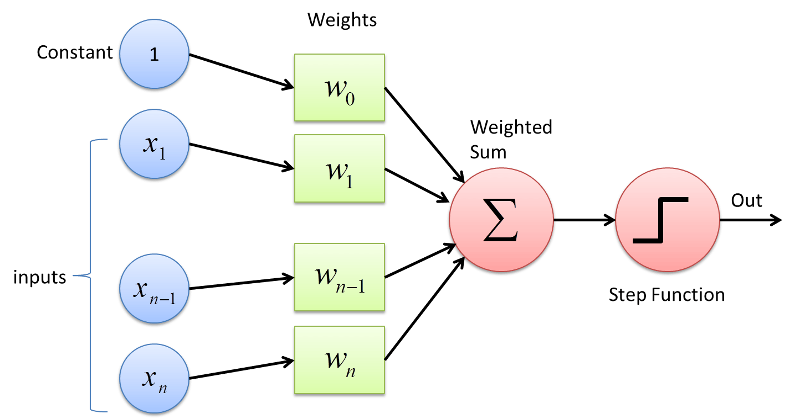
학습(3)

Slide 14
정리
신경망: 입력과 출력을 매핑하는 함수
곱셈, 덧셈 연산이 끝이지만 비선형함수와 결합해 여러 계층으로 쌓을 경우 거의 모든 것을 학습할 수 있음(universal approximation theorem, 보편적 근사기)
최적화하려는 척도(loss function), 충분한 데이터, 연산 능력이 필요함
학습이란? 미래의 결과를 예측하고자 수집된 관찰을 일반화하는 것을 목표로 하는 과정.

Slide 15
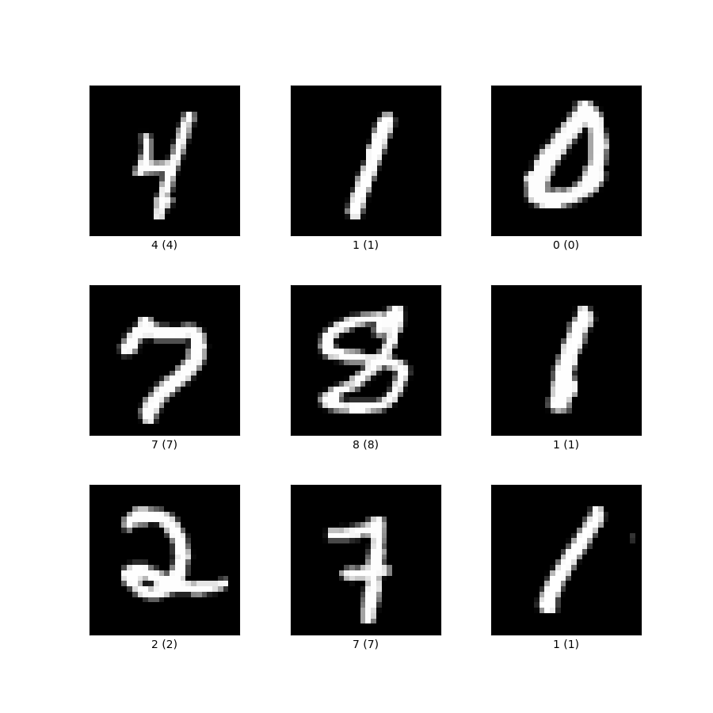
필기체 숫자(MNIST) 인식
MNIST handwritten digit database, Yann LeCun, Corinna Cortes and Chris Burges
훈련 데이터에는 실제 답이 기록되어 있음 (supervised)
테스트 데이터에도 마찬가지임. 따라서 신경망의 정확도를 테스트할 수 있음.
각 이미지는 28*28 픽셀로 구성됨

Slide 16
원핫인코딩
많은 경우 범주형 특징을 숫자형 변수로 변환하면 좋을 때가 있음
0~9의 값 d를 갖는 범주형 특징 digit는 10개의 위치를 가진 이진 벡터로 구성해 d번째 값만 1로, 나머지는 0으로
숫자 3은 3이 아니라, [0, 0, 0, 1, 0, 0, 0, 0, 0, 0]

Slide 17
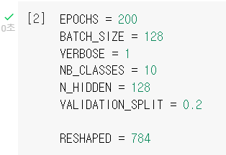
실습
Epoch는 훈련을 얼마나 지속할 것인지
Batch_size는 한 번에 신경망에 입력하는 표본의 수
Validation은 훈련 프로세스의 유효성을 확인하고 증명하기 위한 데이터
이런 것들을 하이퍼파라미터(hypterparameter)라고 함

Slide 18
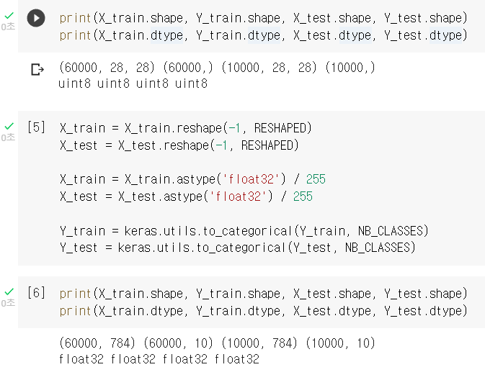
실습(2)
[0, 1]범위로 정규화
원핫인코딩

Slide 19
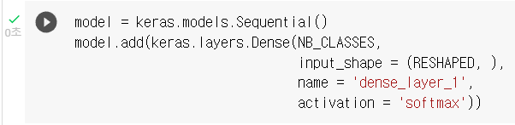
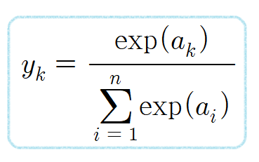
실습(3)
활성화함수: softmax
sogmoid는 함수는 입력이 (-무한, 무한)일 때 출력이 (0, 1)임.
Softmax는 임의의 실수 값의 k차원 벡터를 (0, 1) 범위의 실수 값을 가진 K 차원 벡터로 넣어 총합이 1이 되게 함 (확률).

Slide 20
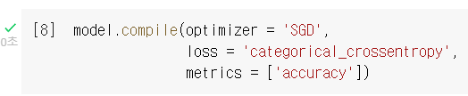
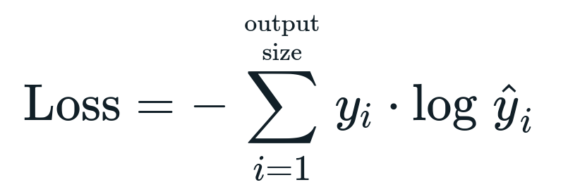
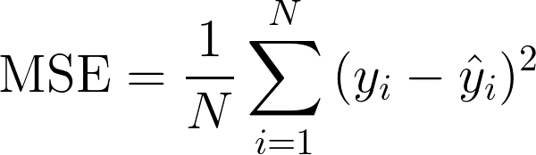
실습(4)
모델 정의 -> 모델 컴파일 -> 훈련
컴파일 설정 사항: optimizer, objective function, metric
목적 함수

Slide 21
이후 일정
6주 - CNN
7주, 8주 - 응용 CNN, transfer learning 실습 (fashion MNIST), 기타 cnn 아키텍처, cnn 시각화(activation visualization)
9주 – 비디오, 오디오 처리, cnn 정리
10주 – GAN, AE
11주 – unsupervised learning
12주 – reinforcement learning
+ 시간이 남는 주차가 있다면 역전파 관련 내용을 다룰 생각입니다

